Slide 1
Cuối kỳ
Toán cho khoa học máy tính
Tìm hiểu về thuật toán
Naive Bayes
GVHD: PhD. Võ Nguyễn Lê Duy
Nhóm 7:
Hoàng Đình Quý Vũ - 521H0517
Nguyễn Thị Thúy Vy - 232805404

Slide 2
Nội dung
1. Giới thiệu về Naive Bayes
2. Các biến thể của Naive Bayes
3. Ví dụ cụ thể
4. Kết luận

Slide 3
Mô hình phân lớp Naive Bayes
Naive Bayes là một thuật toán phân lớp được mô hình hoá dựa trên định lý Bayes, giả định Naive
Định lý Bayes cho phép tính xác suất xảy ra của một sự kiện ngẫu nhiên y khi biết sự kiện liên quan X đã xảy ra.

Slide 4
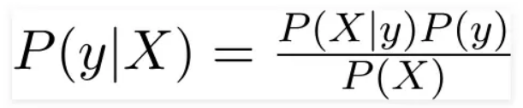
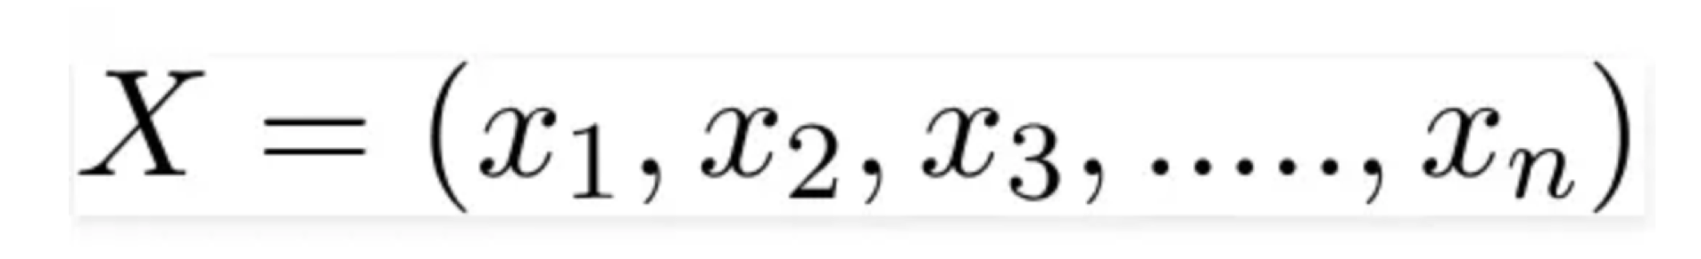
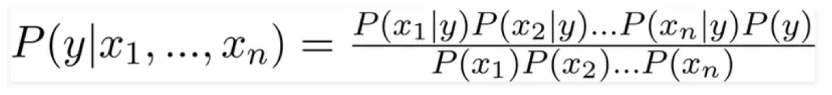
Mô hình phân lớp Naive Bayes
Công thức:
Trong mô hình Naive Bayes, các đặc trưng đưa vào mô hình là độc lập với nhau.
X là vector các đặc trưng, có thể viết dưới dạng:
Khi đó, đẳng thức Bayes trở thành:
Notes:
P(y|X) gọi là xác suất của mục tiêu y với điều kiện có đặc trưng X
P(X|y) gọi là xác suất của đặc trưng X khi đã biết mục tiêu y (likelihood)
P(y) gọi là xác suất của mục tiêu y, không quan tâm đến X
P(X) gọi là xác suất của đặc trưng X, không quan tâm đến y

Slide 5
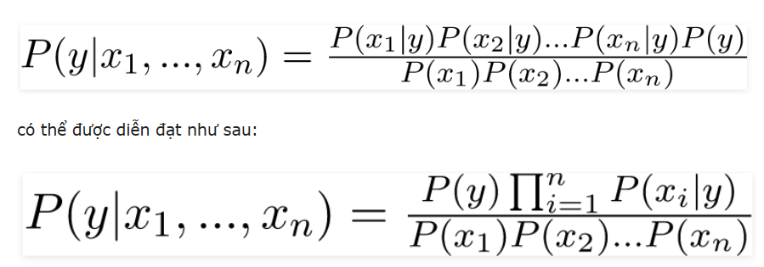
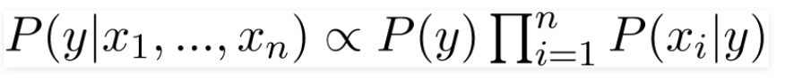
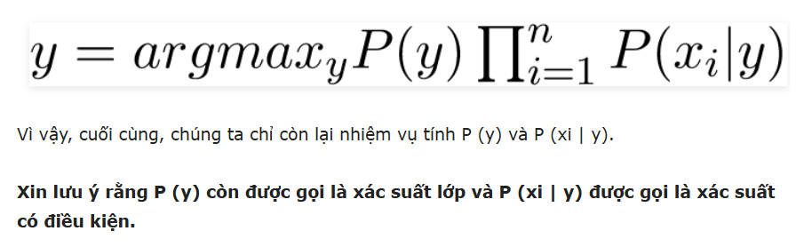
Mô hình phân lớp Naive Bayes

Slide 6
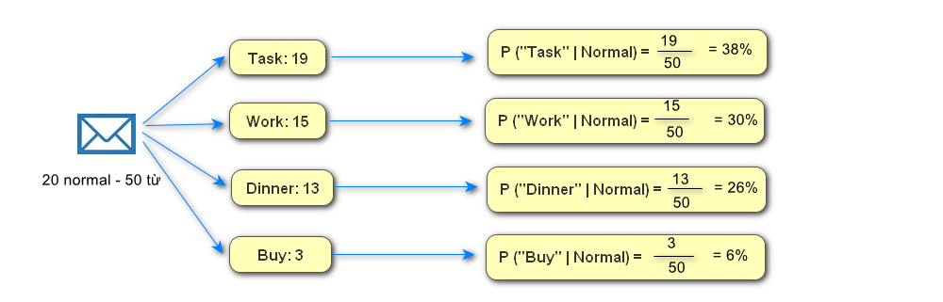
Ví dụ: Phân loại email
Câu hỏi đặt ra: Nếu nhận được email với nội dung “Task Dinner” thì email này là Normal hay Spam?
P(Normal) = 20/30 = 67%

Slide 7
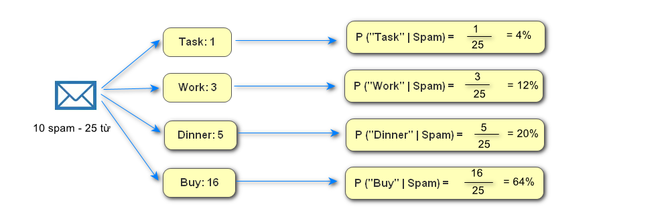
Ví dụ: Phân loại email
P(Spam) = 10/30 = 33%

Slide 8
Ví dụ: Phân loại email
P(Normal | “Task Dinner”)
= P(Normal) * P("Task Dinner" | Normal) / P(“Task Dinner”)
= P(Normal) * P("Task" | Normal) * P("Dinner" | Normal) / P(“Task Dinner”)
= 0.67 * 0.38 * 0.26 / P(“Task Dinner”) = 0.066 / P(“Task Dinner”)
P(Spam | “Task Dinner”)
= P(Spam) * P("Task Dinner" | Spam) / P(“Task Dinner”)
= P(Spam) * P("Task" | Spam) * P("Dinner" | Spam) / P(“Task Dinner”)
= 0.33 * 0.04 * 0.2 / P(“Task Dinner”) = 0.0026/ P(“Task Dinner”)
Kết quả: P(Normal | “Task Dinner”) > P(Spam | “Task Dinner”) nên email có nội dung “Task Dinner” là email Normal

Slide 9
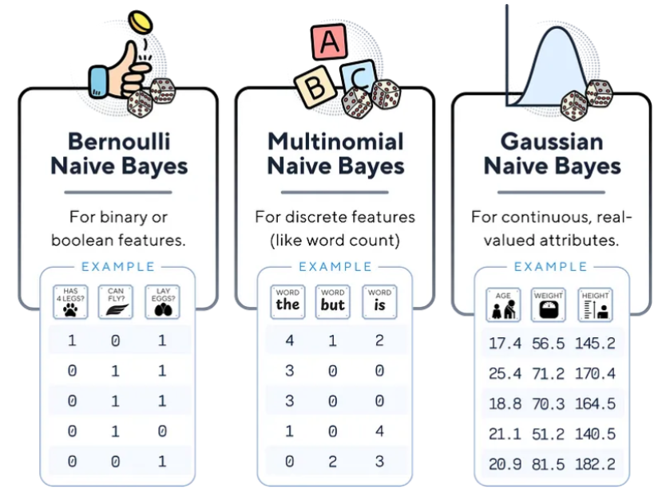
Các biến thể của Naive Bayes
Multinomial Naive Bayes
2. Gaussian Naive Bayes
3. Bernoulli Naive Bayes
Notes:
Chúng được sử dụng để xử lý các loại dữ liệu khác nhau, tùy thuộc vào đặc điểm phân phối và cách biểu diễn dữ liệu.
Các biến thể này khác nhau chủ yếu ở cách chúng giả định phân phối của các đặc trưng trong từng lớp.

Slide 10
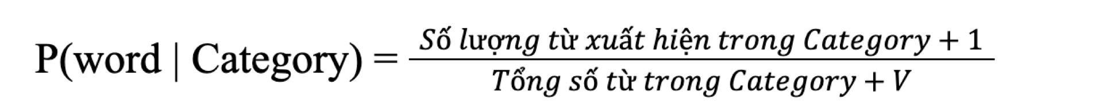
Multinomial Naive Bayes
Mô hình này chủ yếu được sử dụng trong phân loại văn bản mà feature vectors được tính bằng Bags of Words. Đặc trưng đầu vào ở đây chính là tần suất xuất hiện của từ trong văn bản đó.
Mô hình phù hợp với dữ liệu rời rạc (discrete data)
Kết hợp sử dụng phương pháp Laplace Smoothing để tránh xác suất bằng 0.
Xác suất kết hợp với Laplace Smoothing:
trong đó V là tổng số từ.
Notes:
P(y|X) gọi là xác suất của mục tiêu y với điều kiện có đặc trưng X
P(X|y) gọi là xác suất của đặc trưng X khi đã biết mục tiêu y (likelihood)
P(y) gọi là xác suất của mục tiêu y, không quan tâm đến X
P(X) gọi là xác suất của đặc trưng X, không quan tâm đến y

Slide 11
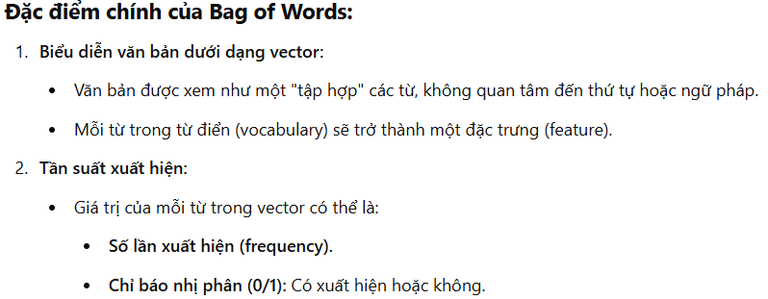
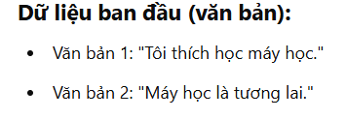
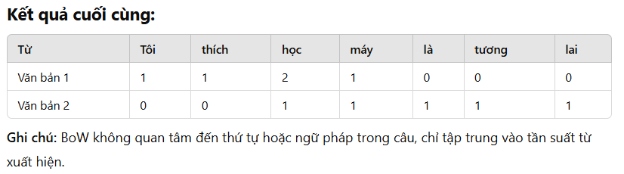
Bags of words

Slide 12
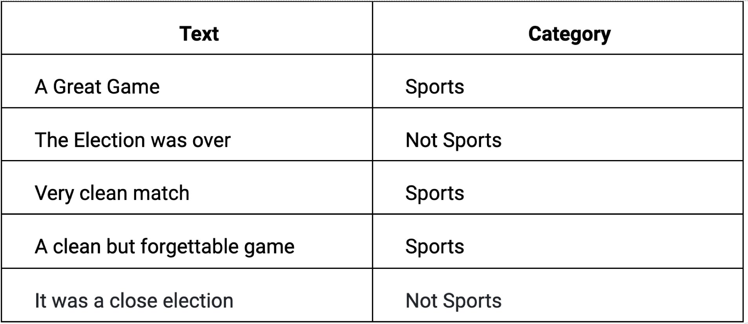
Ví dụ Multinomial Naive Bayes
Ta có tập dữ liệu các đoạn text đã được phân loại theo 2 nhóm là Sports và Not Sports theo bảng bên dưới. Giả sử ta có đoạn text “A very close game” thì nó thuộc loại nào?
Notes:
P(y|X) gọi là xác suất của mục tiêu y với điều kiện có đặc trưng X
P(X|y) gọi là xác suất của đặc trưng X khi đã biết mục tiêu y (likelihood)
P(y) gọi là xác suất của mục tiêu y, không quan tâm đến X
P(X) gọi là xác suất của đặc trưng X, không quan tâm đến y

Slide 13
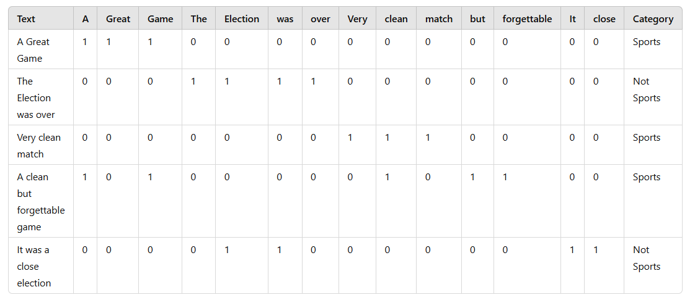
Ví dụ Multinomial Naive Bayes

Slide 14
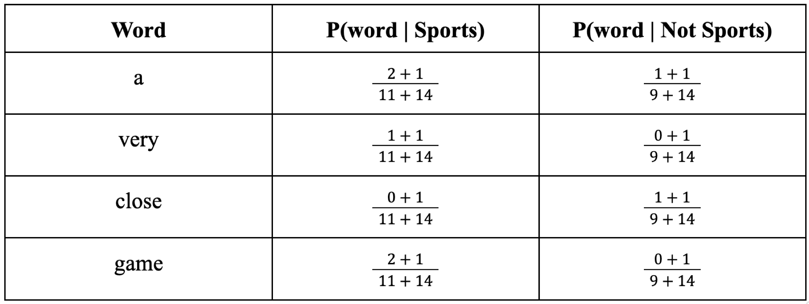
Ví dụ Multinomial Naive Bayes
Ta có bảng tính xác suất của từng từ “a very close game” như sau:
Notes:
P(y|X) gọi là xác suất của mục tiêu y với điều kiện có đặc trưng X
P(X|y) gọi là xác suất của đặc trưng X khi đã biết mục tiêu y (likelihood)
P(y) gọi là xác suất của mục tiêu y, không quan tâm đến X
P(X) gọi là xác suất của đặc trưng X, không quan tâm đến y

Slide 15
Ví dụ Multinomial Naive Bayes
P(Sports | “A very close game”)
= P(Sports) * P("A very close game" | Sports)P(“A very close game”)
= P(Sports) * P("A" | Sports) * P("very" | Sports) * P("close" | Sports) * P("game" | Sports)
= 0.0000461
P(Not Sports | “A very close game”)
= P(Sports) * P("A very close game" | Sports)P(“A very close game”)
= P(Sports) * P("A" | Sports) * P("very" | Sports) * P("close" | Sports) * P("game" | Sports)
= 0.0000143
Notes:
P(y|X) gọi là xác suất của mục tiêu y với điều kiện có đặc trưng X
P(X|y) gọi là xác suất của đặc trưng X khi đã biết mục tiêu y (likelihood)
P(y) gọi là xác suất của mục tiêu y, không quan tâm đến X
P(X) gọi là xác suất của đặc trưng X, không quan tâm đến y

Slide 16
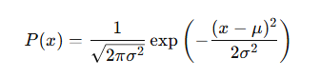
Gaussian Naive Bayes
Mô hình này được sử dụng chủ yếu trong loại dữ liệu mà các thành phần là các biến liên tục.
Phân phối chuẩn mô tả cách một biến ngẫu nhiên liên tục phân bố xung quanh giá trị trung bình (μ) với một độ lệch chuẩn (σ)
Công thức:
Notes:
P(y|X) gọi là xác suất của mục tiêu y với điều kiện có đặc trưng X
P(X|y) gọi là xác suất của đặc trưng X khi đã biết mục tiêu y (likelihood)
P(y) gọi là xác suất của mục tiêu y, không quan tâm đến X
P(X) gọi là xác suất của đặc trưng X, không quan tâm đến y

Slide 17
Ví dụ Gaussian Naive Bayes
Chiều cao của học sinh trong một trường được giả định tuân theo phân phối chuẩn với: Trung bình (μ): 170 cm, Độ lệch chuẩn (σ): 6 cm.
Câu hỏi: Xác suất để một học sinh có chiều cao trong khoảng 164 cm đến 176 cm?

Slide 18
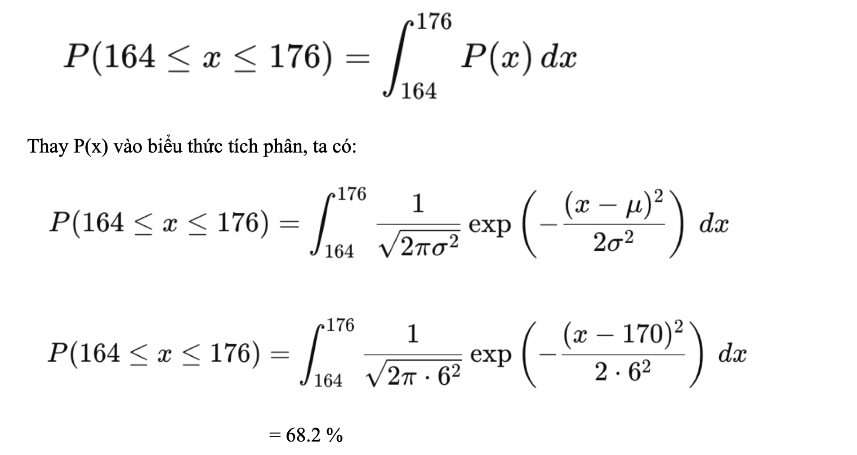
Ví dụ Gaussian Naive Bayes
Ta cần tính xác suất trong một khoảng cụ thể (ở đây là 164≤x≤176) bằng cách tính tích phân của P(x) trong khoảng này.

Slide 19
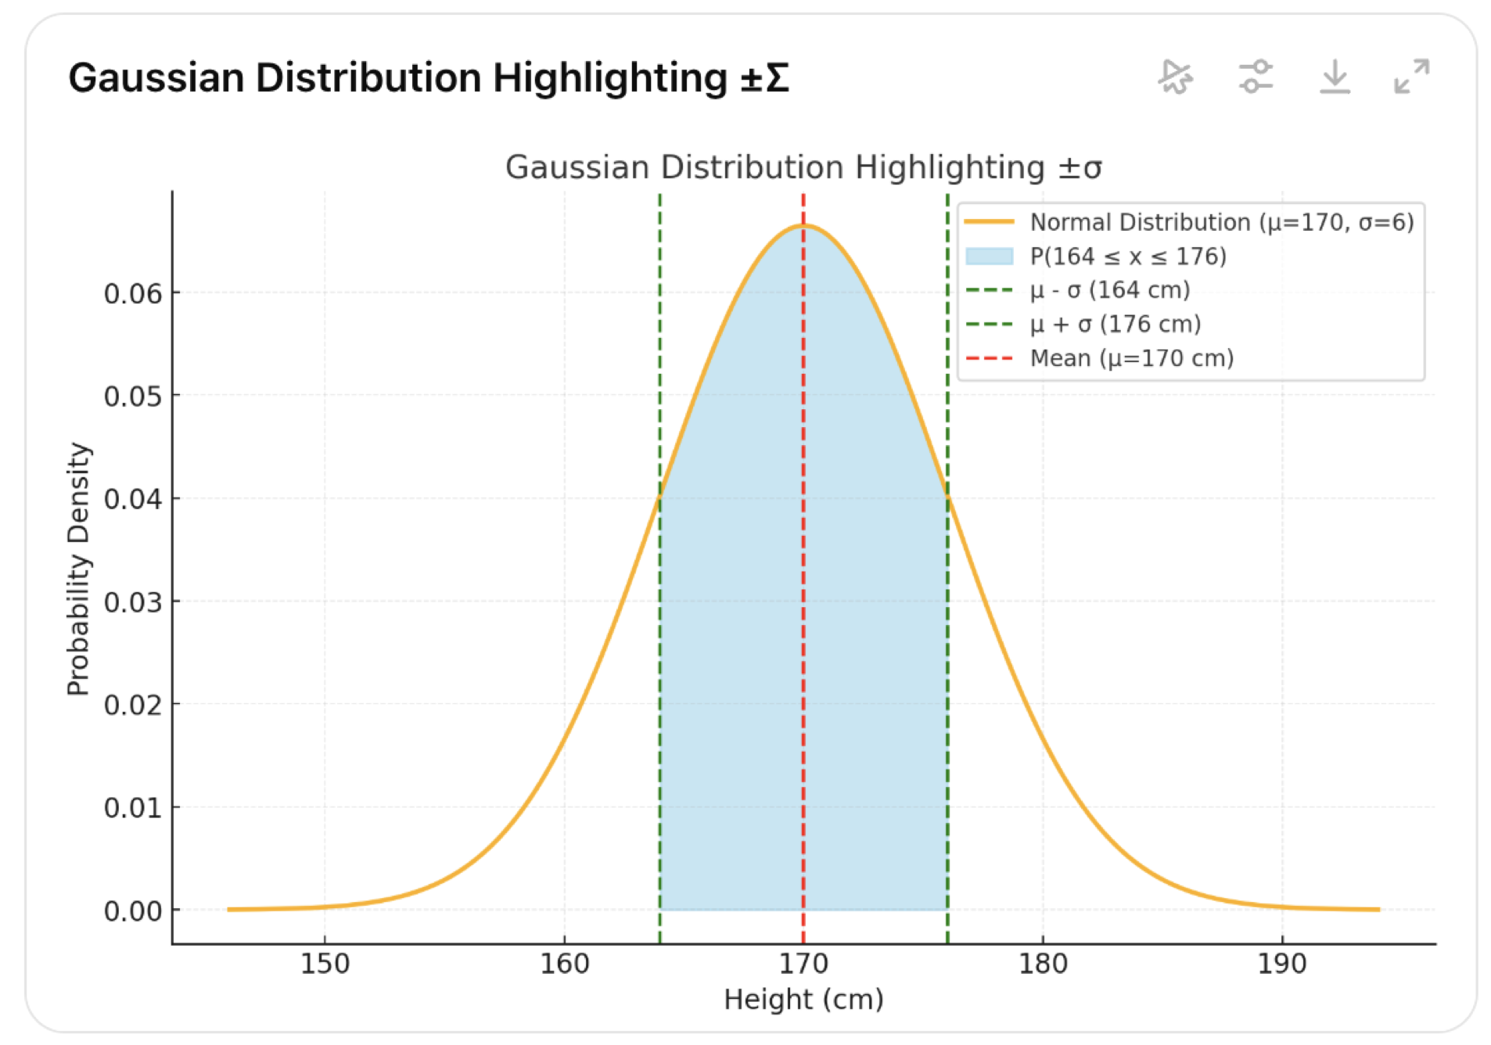
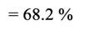
Ví dụ Gaussian Naive Bayes
Đồ thị:
Notes:
P(y|X) gọi là xác suất của mục tiêu y với điều kiện có đặc trưng X
P(X|y) gọi là xác suất của đặc trưng X khi đã biết mục tiêu y (likelihood)
P(y) gọi là xác suất của mục tiêu y, không quan tâm đến X
P(X) gọi là xác suất của đặc trưng X, không quan tâm đến y

Slide 20
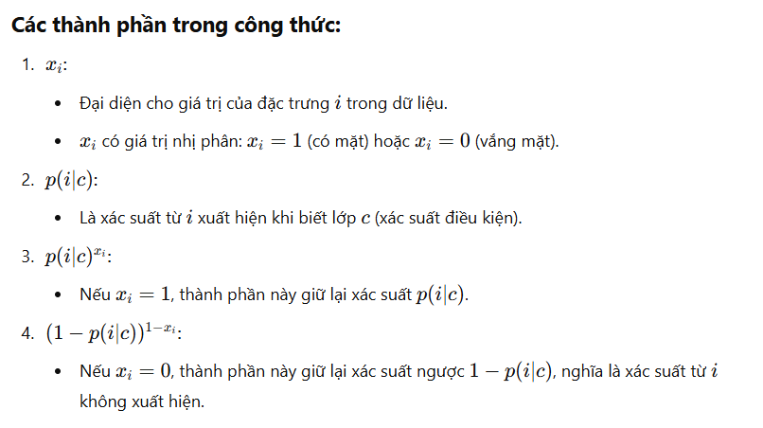

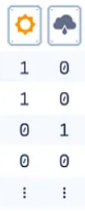
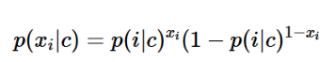
Bernoullio Naive Bayes
Bernoulli Naive Bayes (BNB): Là một biến thể của Naive Bayes, phù hợp cho dữ liệu nhị phân (0/1).
Nguyên lý: Dựa trên Định lý Bayes, giả định rằng các đặc trưng độc lập và mỗi đặc trưng là nhị phân, đại diện cho sự có mặt hoặc vắng mặt của một đặc tính.

Slide 21
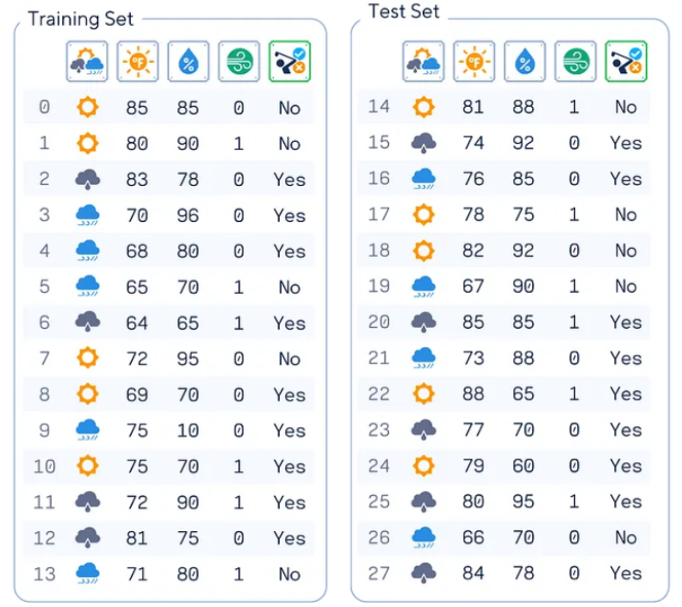
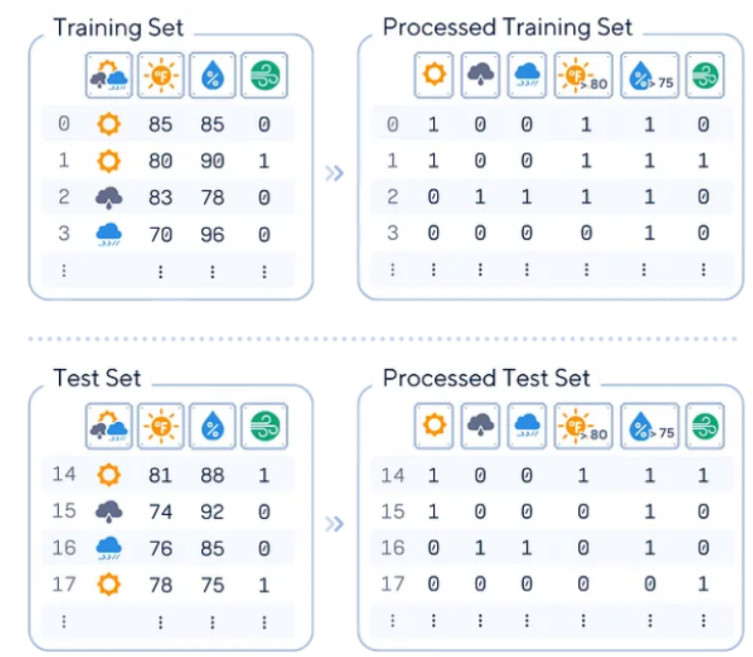
Ví dụ

Slide 22
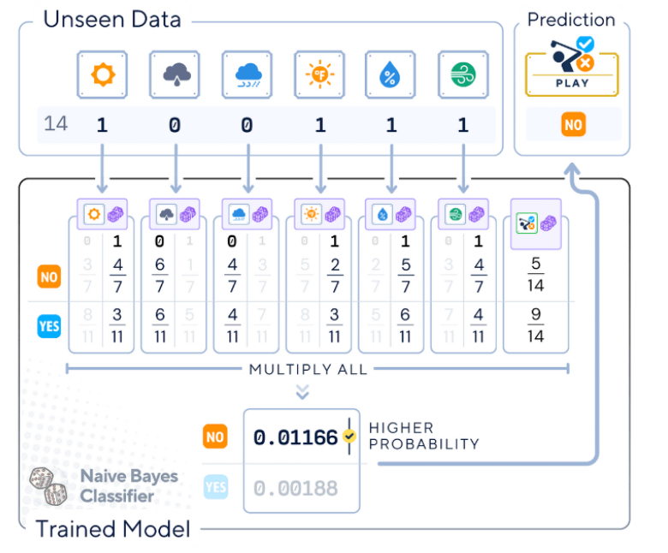
Các bước thực hiện
1.Tính xác suất của mỗi lớp (class) trong dữ liệu huấn luyện
2.Với mỗi đặc trưng và lớp, tính xác suất của đặc trưng có giá trị 1 và 0 dựa trên lớp đó.
3. Dự đoán: - Lớp được dự đoán là lớp có xác suất kết quả cao nhất.

Slide 23
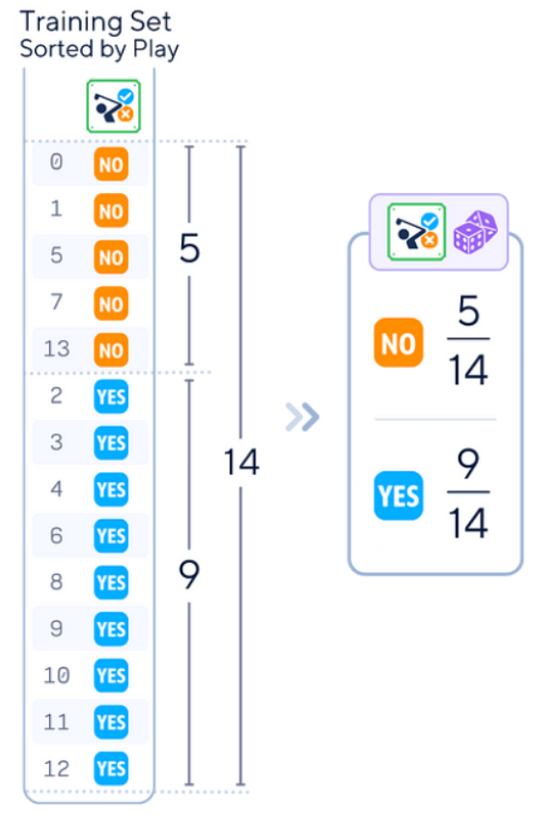
1.Tính xác suất của mỗi lớp (class) trong dữ liệu huấn luyện

Slide 24
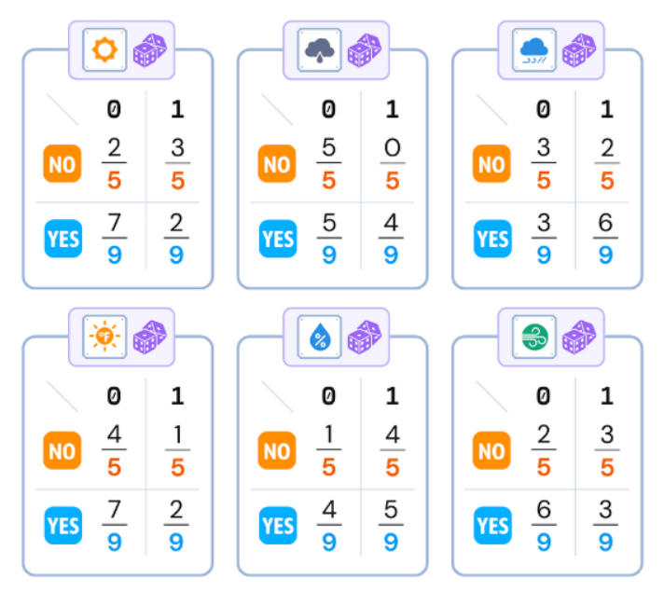
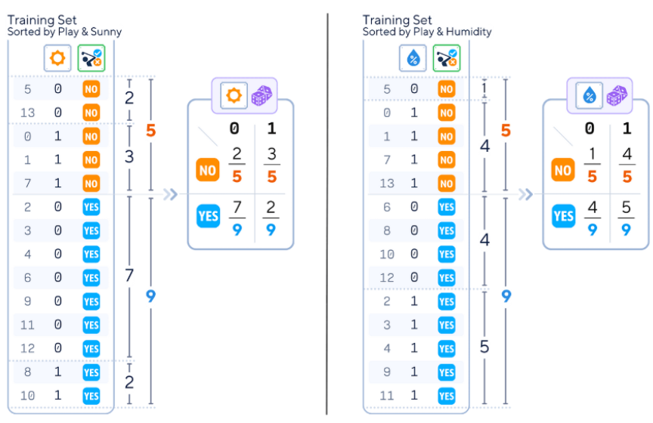
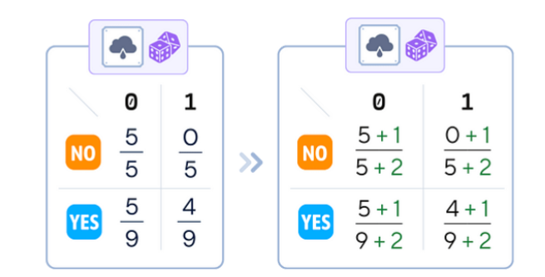
2. Tính xác suất của đặc trưng

Slide 25
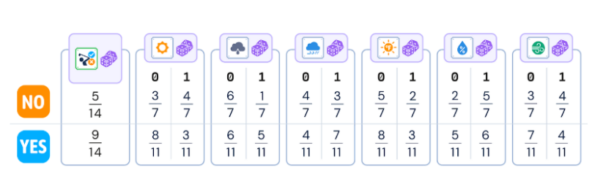
2. Tính xác suất của đặc trưng

Slide 26
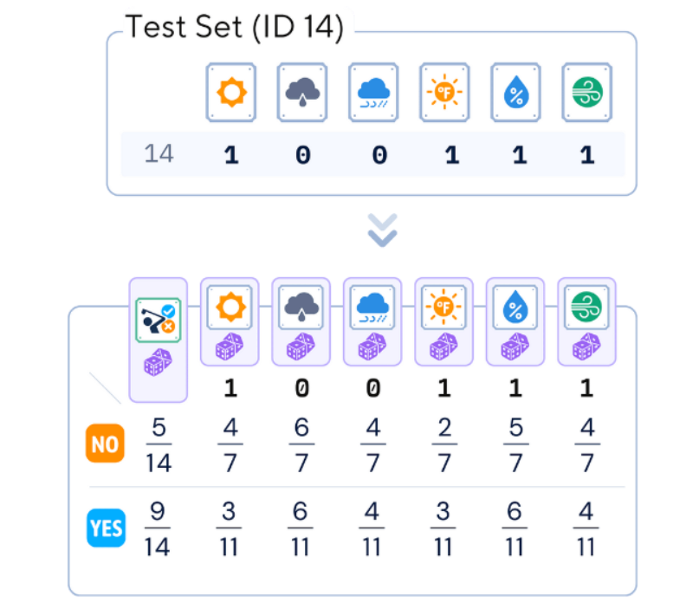
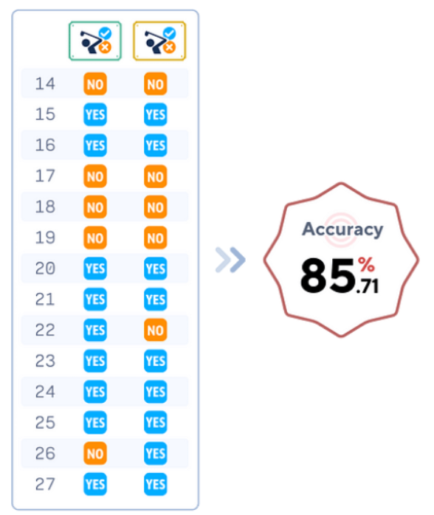
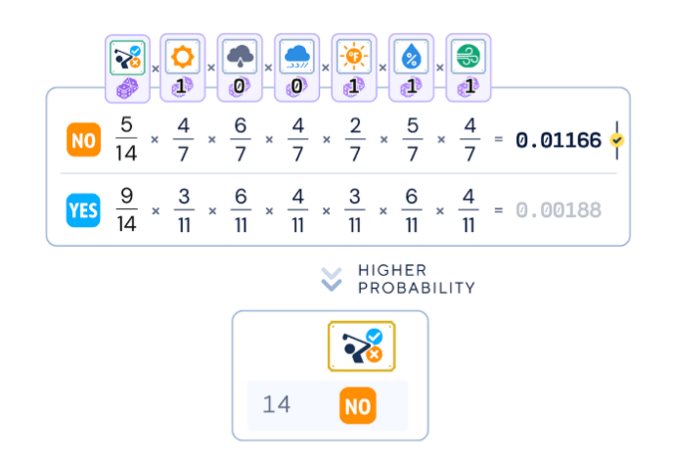
3. Dự đoán

Slide 27
Kết luận
Điểm mạnh của Naive Bayes:
Đơn giản và nhanh chóng:
Hiệu quả trên dữ liệu nhỏ
Ứng dụng đa dạng
Notes:
Ứng dụng đa dạng:
Phân loại văn bản (phát hiện spam, phân tích cảm xúc).
Chẩn đoán y tế, dự đoán bệnh lý.
Phân tích khách hàng và hệ thống khuyến nghị.

Slide 28
Kết luận
Hạn chế của Naive Bayes
Giả định độc lập có điều kiện
Không hoạt động tốt khi xử lý dữ liệu phức tạp
Notes:
Giả định độc lập có điều kiện:
Đây là một giả định mạnh mẽ, và trong thực tế, các đặc trưng thường không hoàn toàn độc lập. Điều này có thể làm giảm độ chính xác của mô hình trong một số bài toán.

Slide 29
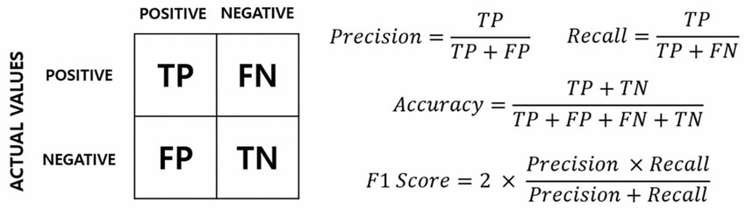
Đánh giá
1. Confusion Matrix: Bảng đánh giá hiệu suất gồm TP, TN, FP, FN.
2. Accuracy: Tỷ lệ dự đoán đúng trên tổng mẫu, phù hợp với dữ liệu cân bằng.
3. Precision: Độ chính xác khi dự đoán lớp dương, tránh sai sót dương tính.
4. Recall: Khả năng phát hiện đúng các mẫu dương, ưu tiên khi cần đầy đủ.
5. F1-Score: Cân bằng giữa Precision và Recall, phù hợp dữ liệu mất cân bằng.

Slide 30
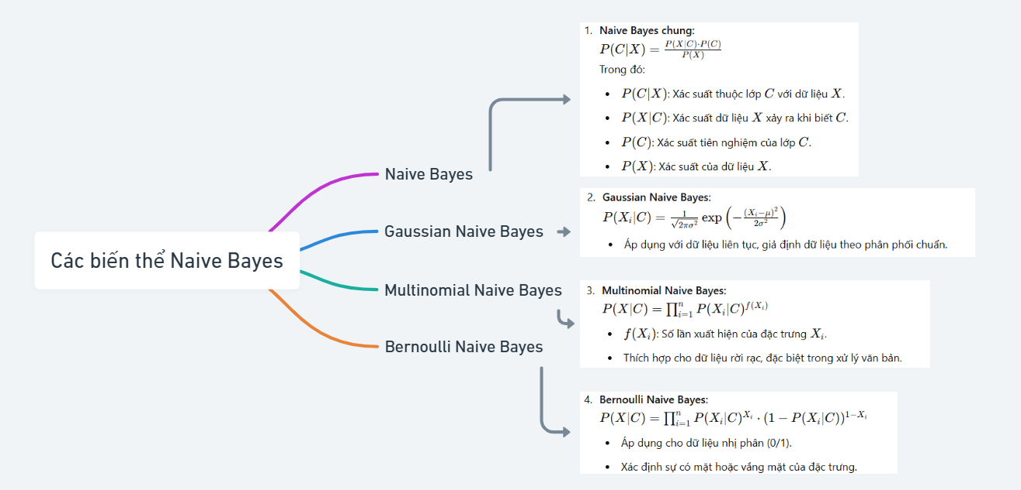
Tổng kết

Slide 31
Tài liệu tham khảo
Youtube-NB
NB-viblo
NB machinelearningcoban
Medium-Bernoullio NB
Gaussian NB

Slide 32
Cảm ơn thầy và các bạn đã lắng nghe

